Slide 1
实验四：桥接模式实验
实验目的：
1）初步了解和掌握桥接模式（Bridge）的类图结构，以及主要的模式角色；
2）能够利用桥接模式的基本构造，并通过掌握的编程语言，完成实验要求的内容；
3）充分理解桥接模式如何将继承关系转换为组合关系的基本特性。

Slide 2
实验内容
1，以画笔的笔号（大、中、小）和画笔颜色（红、绿、蓝）为基础，实现画笔不同笔号与颜色的功能组合；
2，在实现画笔笔号与颜色的组合中，引入桥接模式，分别定义在该应用场景下的各个模式角色和类图。
3，通过面向对象的程序设计代码，对上述设计进行实现，使得画笔在绘制时可以动态地进行笔号与颜色的组合。
4，通过对桥接模式类图基本结构的了解，用面向对象编程语言实现一般化的桥接模式代码。

Slide 3
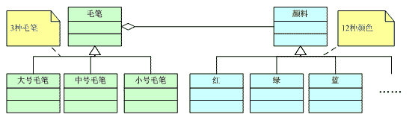
解耦（笔与颜色）
桥接模式实验内容的结构关系

Slide 4
Brush
Color
#c:Color
+color:string
+SetColor()
BigBrush
SmallBrush
RedColor
BlueColor
GreenColor
+SetColor()
+SetColor()
+Color()
+Color()
+Color()
实验中的桥接模式类图

Slide 5
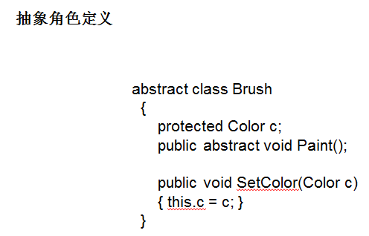

Slide 6
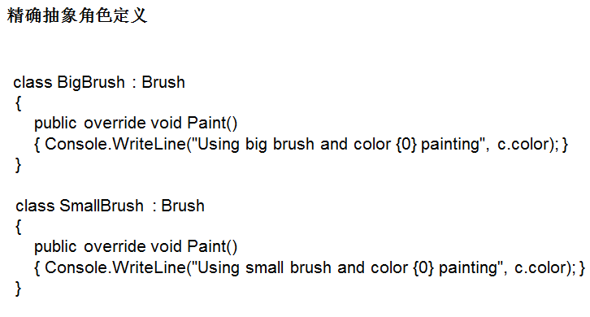

Slide 7
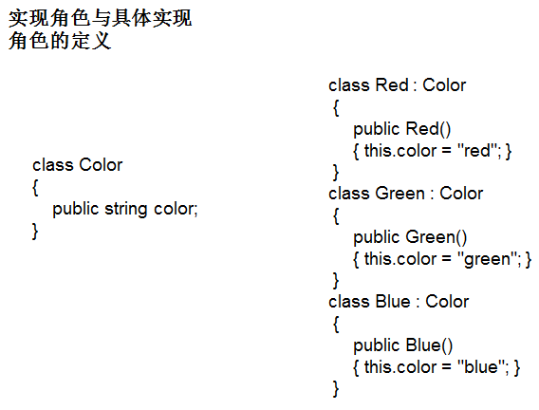

Slide 8
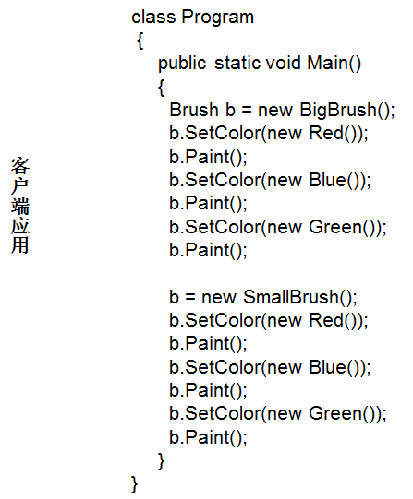

Slide 9
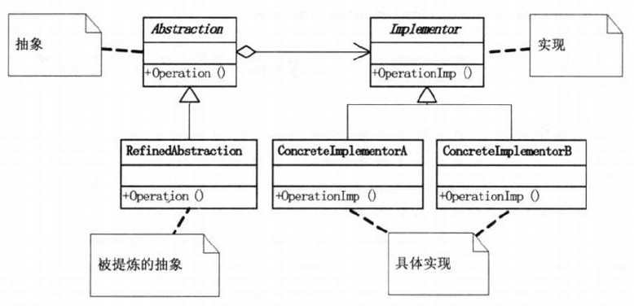
桥接模式的一般化代码编写

Slide 10
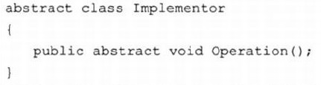
Implementor类定义

Slide 11
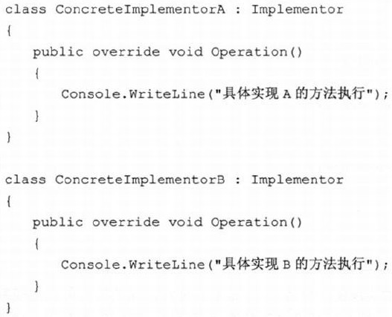
ConcreteImplementor等类定义

Slide 12
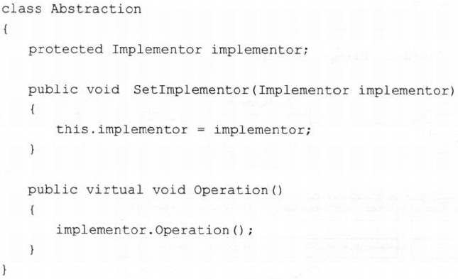
Abstraction类定义

Slide 13
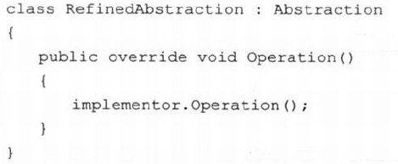
RefinedAbstraction类定义

Slide 14
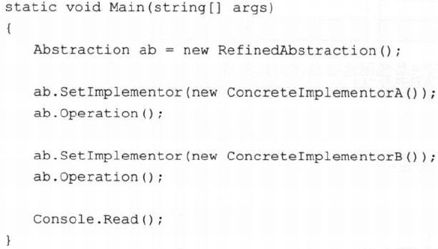
客户端应用

